Slide 1

University Physics
Xi’an Jiaotong University
Sep. 5, 2019
<number>/30

Slide 2
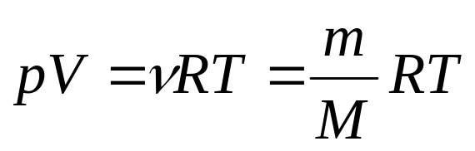
回顾：
热力学系统：热力学研究对象（封闭的气体系统）
平衡态：
在没有外界的影响下，系统各部分的宏观性质不随时间变化的状态（p, V, T）
系统状态随时间变化时，任一时刻系统的状态都无线接近平衡态的过程(p-V图)
准静态过程：
理想气体状态方程：（平衡态）
― 克拉珀龙方程
<number>/28

Slide 3




§11.3 功 热量 内能 热力学第一定律
作功
热力学系统与外界传递能量的两种方式
热传递
一. 功 热量 内能
1. 概念
功 (A)
系统状态变化过程中能量转化的量度；是过程量
系统对外作正功
；外界对系统正功
热量(Q)
传热过程中所传递能量多少的量度；
是过程量
系统从外界吸热
；系统对外界放热
内能(E )
系统所有分子无规则热运动能量总和；
是状态量
<number>/28

Slide 4



2. 功与内能的关系
绝热壁构成的容器中充满某种气体，状态1变化到状态2
绝热过程
1
系统内能的变化仅外界对系统作功，
说明
2
(1) 初、末态给定，A_{Q} 都相同，与过程无关；
(2) 内能的改变量可以用绝
热过程中外界对系统所
作的功来量度；
(3) 上式给出过程量与状态量的关系
<number>/28

Slide 5
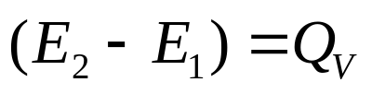
3. 热量与内能的关系
外界与系统之间不作功，仅传递热量
系统
说明
(1) 初、末态给定，Q_{V} 都相同，与过程无关
(2) 此式给出过程量与状态量的关系
(3) 作功和传热效果一样，本质不同
二. 热力学第一定律
一般情况下，系统状态发生变化的过程中，作功与传热往往同时存在的。
<number>/28

Slide 6


实验发现：系统与外界之间不仅作功，而且传递热量，在系统状态变化过程中，热量 Q、功 A 和内能的改变 ΔE 间满足：
热力学第一定律
表明：系统从外界吸收的热量Q，一部分使系统的内能增加ΔE，而另一部分用于系统对外界作功 A
Q、ΔE、A 都是代数量，其正负号意义如下
Q : 系统从外界吸收热量为正，放热为负
△E : 系统内能增加为正，内能减少为负
A: 系统对外界作功为正，外界对系统作功为负
对于无限小的状态变化过程
<number>/28

Slide 7


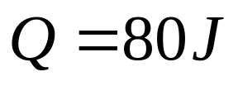



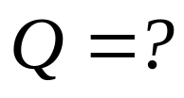




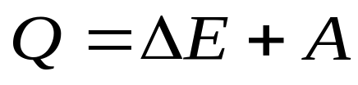







例
已知
有
求：
有
解: acb
adb
求：
有
解:
说明
1 热力学第一定律实际上就是包含热现象在内的能量守恒
与转换定律
2 该定律只要求系统的初、末状态是平衡态，至于过程中 经历的各状态则不一定是平衡态。
3 热力学第一定律适用于任何系统（气、液、固态）
<number>/28

Slide 8
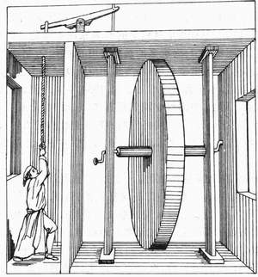
4 热力学第一定律反映了系统对外作功必须从外界吸收热量或者减少系统内能，即第一类永动机不可能制成的
1714年，有位德国博士奥尔菲留斯发明了一个“永动机”—“自动轮”
骗局被博士先生的女仆揭穿了，原来这间安放自动轮的房子里修了一个夹壁墙，只要有人在夹壁墙内牵动绳子，轮子就会转。轮子不是“永动”的，而是“人动”的
<number>/28

Slide 9



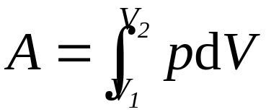


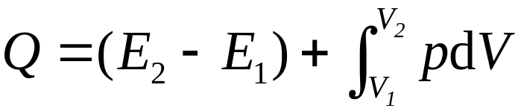


§11.4 准静态过程中功和热量的计算
一.准静态过程中功的计算
设：气缸充满一定质量的气体，活塞面积 S，气体作用于活塞压强 p
V₁
V₂
S
活塞发生 dl 位移，气体的元功：
一过程 V₁ ~ V₂ ：
p
1
（功是一个过程量）
功在数值上等于p ~V 图上过程曲线下的面积
2
热力学第一定律
O
V
<number>/28

Slide 10
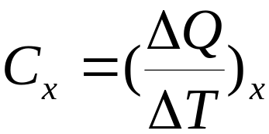
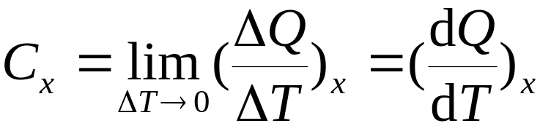
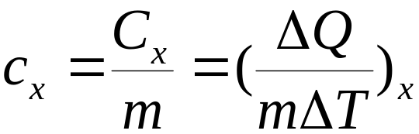
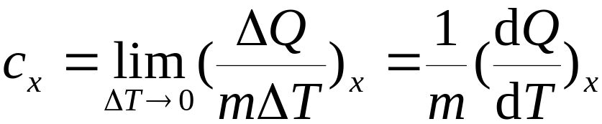
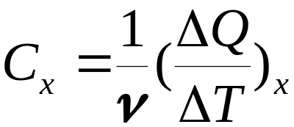
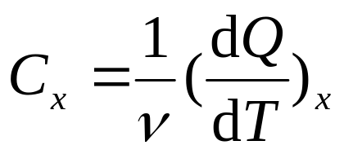
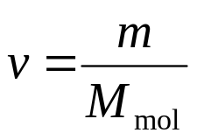
二. 准静态过程中热量的计算
1. 热容的定义
假设：质量为 m 的物体，在某一过程 x 中吸收（放出）热量ΔQ，温度升高（降低） ΔT 时
平
均
效
果
比热容：单位质量物体的热容
摩尔热容：1 mol 物体的热容
为摩尔数
注意: 热容是过程量（定体、定压）；是温度的函数（温度变
化不大时，近似为常数）
<number>/28

Slide 11
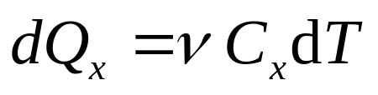
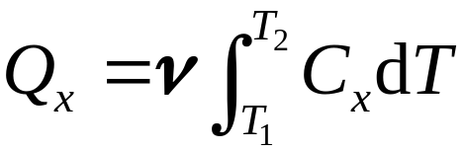
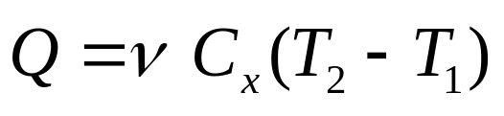
2. 热量计算
若C_{x}与温度无关时，则
<number>/28

Slide 12
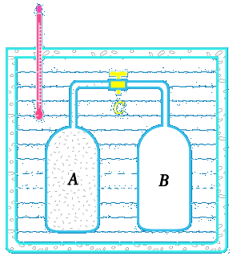
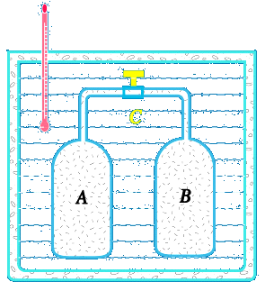
§11.5 理想气体的内能和C_{V} ，C_{p}
一. 理想气体的内能
问题：
气体的内能是状态参量的函数，其具体形式如何？
1. 焦耳实验（1845年，英国物理学家焦耳）
(1) 实验装置
温度一样
绝热器壁
实验结果
自由膨胀前后温度计的读数未变
说明：自由膨胀过程中气体与水没有热量交换，是非准静态绝热过程
<number>/28

Slide 13





(2) 分析：
气体向真空绝热自由膨胀过程中
* 体积和压强发生了变化，温度不变，内能也不变
气体的内能仅是其温度的函数
— 焦耳定律
说明
(1) 焦耳实验室是在1845完成的，温度计的精度为 0.01℃，
水的热容比气体热容大的多，因而水的温度可能有微小
变化，由于温度计精度不够而未能测出。
通过改进实验或其它实验方法（焦耳—汤姆孙实验）,证实仅理想气体有上述结论。
(2) 焦耳自由膨胀实验是非准静态过程。
<number>/28

Slide 14
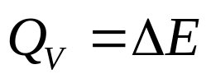
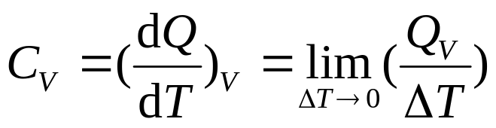
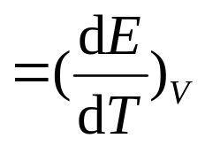
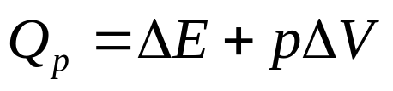
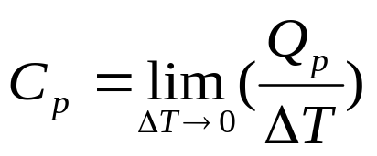
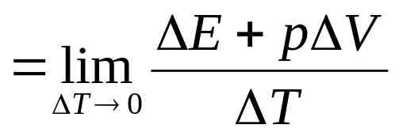
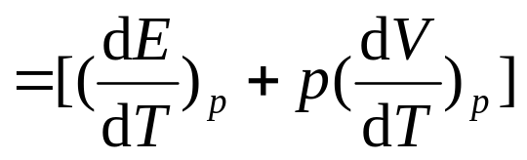
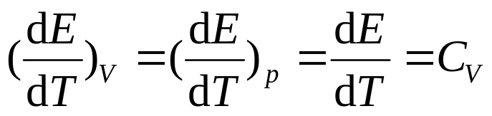
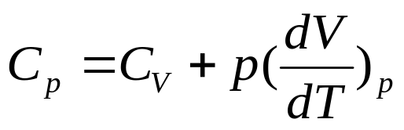
二. 理想气体的摩尔热容C_{V 、}C_{p} 和内能的计算
1. 定体摩尔热容 C_{V} 和定压摩尔热容 C_{p}
(1) 定体摩尔热容 C_{V}
1mol 理想气体
(2) 定压摩尔热容 C_{p}
理想气体内能是其温度的单值函数
<number>/28

Slide 15
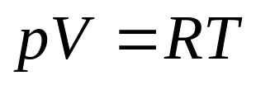
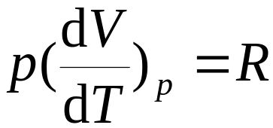




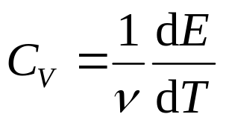
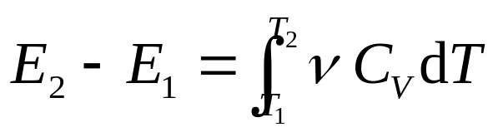
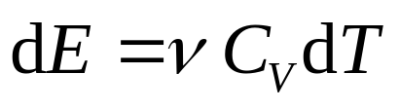
1mol 理想气体的状态方程为
压强不变时，状态方程两边对 T 求导
迈耶公式
比热容比
物理意义：1 mol 理想气体温度升高 1 K 时，等压过程比等体过程多吸收 R = 8.31 J 热量，转化为对外所作的功。
一般情况下，气体的C_{V 、}C_{p} 都 近似为常量
对单原子分子气体为:
对双原子分子气体为:
2. 理想气体内能的计算
<number>/28

Slide 16



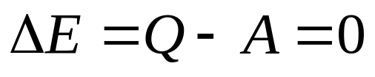

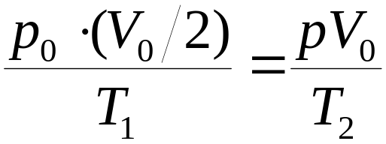
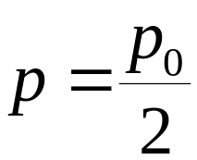
例
如图，一绝热密封容器，体积为V₀，中间用隔板分成相等的两部分。左边盛有一定量的氧气，压强为 p₀，右边一半为真空。
求
把中间隔板抽去后，达到新平衡时气体的压强？
解
绝热过程
自由膨胀过程
根据热力学第一定律
因为初、末两态是平衡态，所以有
<number>/28

